Slide 1
Çocuk ve Doğa
Sağlık Bilimleri Fakültesi
Çocuk Gelişimi Bölümü

Slide 2
Çevre Eğitiminin
Gelişim Alanlarına Etkisi

Slide 3
Gelişim, yaşam boyu durmaksızın devam eden bir süreçtir. Ancak insanın gelişimi sürekli bir akış içinde olmasına karşın, bu akış kimi zaman hızlı, kimi zaman ise yavaştır. İnsan gelişiminin dönemlerinin her birine gelişim evresi denmektedir

Slide 4
Her gelişim evresi, diğer evrelerden daha değişik bir hızla gelişmekte ve insanın değişik dönemlerini kapsamaktadır. Çocuklarda farklı gelişim dönemlerinde, farklı öğrenme stilleri sergileyebilmektedirler. Çocukların gelişim ve öğrenme özelliklerini bilmemiz, onlara uygun eğitim ortamları hazırlamamız açısından önemlidir.

Slide 5
Okul öncesi dönemde çevre eğitimi, çocukların gelişim alanlarını desteklemektedir. Doğada geçirilen zaman, açık havada oynanan oyunlar, çocukların fiziksel ve motor becerilerinin gelişimini desteklerken bir çok öğrenme fırsatı sağlayarak onların bilişsel ve dil gelişimlerine de katkı sağlayabilmektedir.

Slide 6
Yeşil alanlar çocukların daha yaratıcı oyunlar oynamasına fırsat oluşturabilir. Ayrıca çocukların, kendisi ile ilgilenen bir yetişkin ile basit doğa deneyimlerini paylaşma fırsatı bulması ya da doğada akranları ile gerçekleştirecekleri etkinliklerin tümü, çocuğun sosyal ve duygusal gelişimini de olumlu olarak etkileyebilmektedir .

Slide 7
Gelişim Alanları
Bilişsel Gelişim
Duygusal Gelişim
Fiziksel Gelişim
Sosyal gelişim
Dil Gelişimi

Slide 8
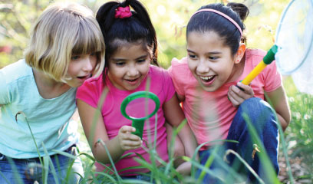
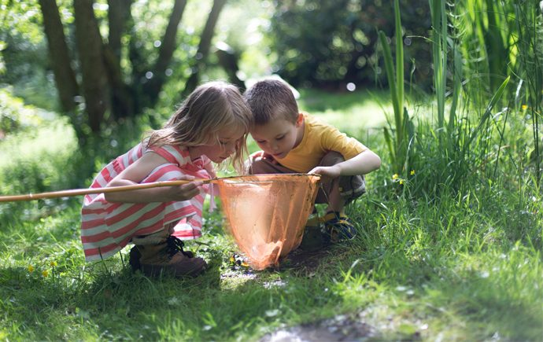
Bilişsel Gelişim
Bilişsel olarak, sınıflandırma, neden-sonuç ilişkisi kurma, analiz, sentez becerileri ve yaratıcılık gelişimini destekler.

Slide 9
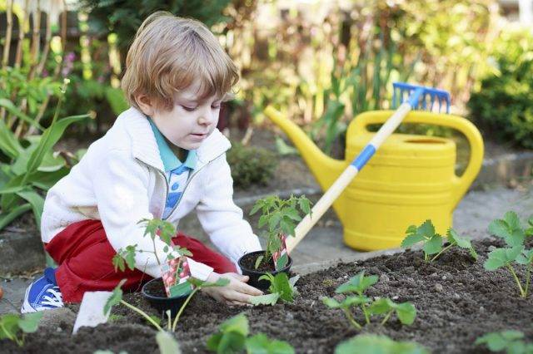
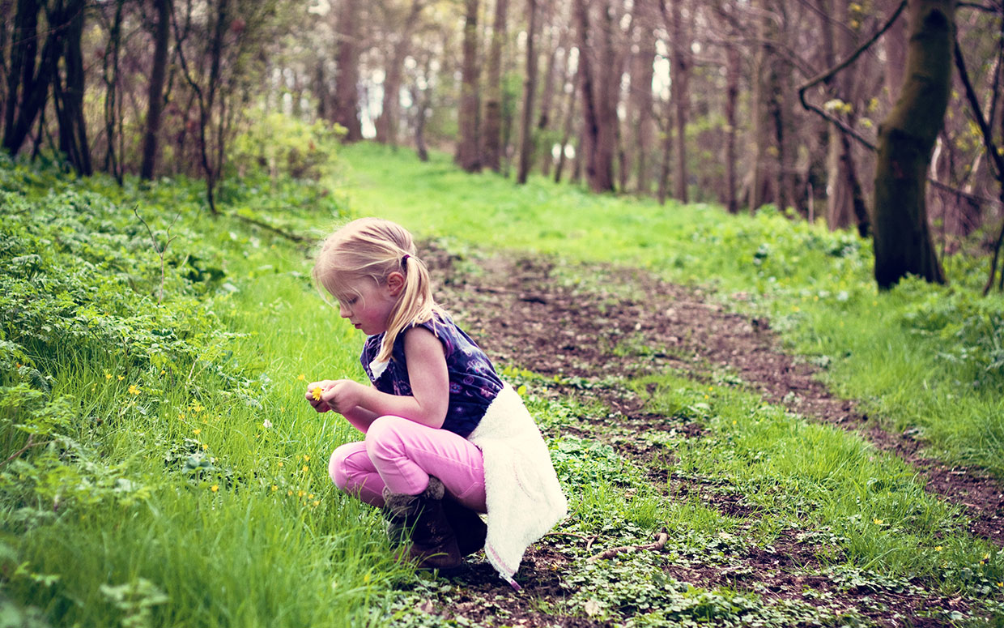
Duygusal Gelişim
Duygusal açıdan empati kurma, bağımsızlık, özgüven, öz-saygının gelişimi söz konusudur.

Slide 10
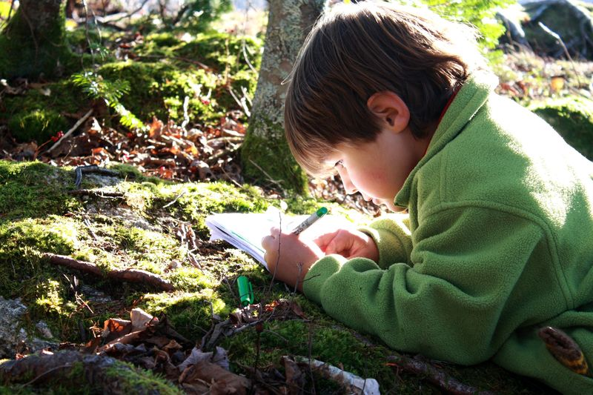
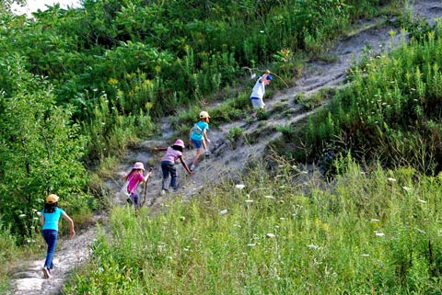
Fiziksel Gelişim
Çevre eğitimi sırasında koşma, atlama, yürüme v.b. hareketlerle büyük kas becerileri, tutma, atma, taşıma gibi becerilerle küçük kas becerileri desteklenmektedir

Slide 11
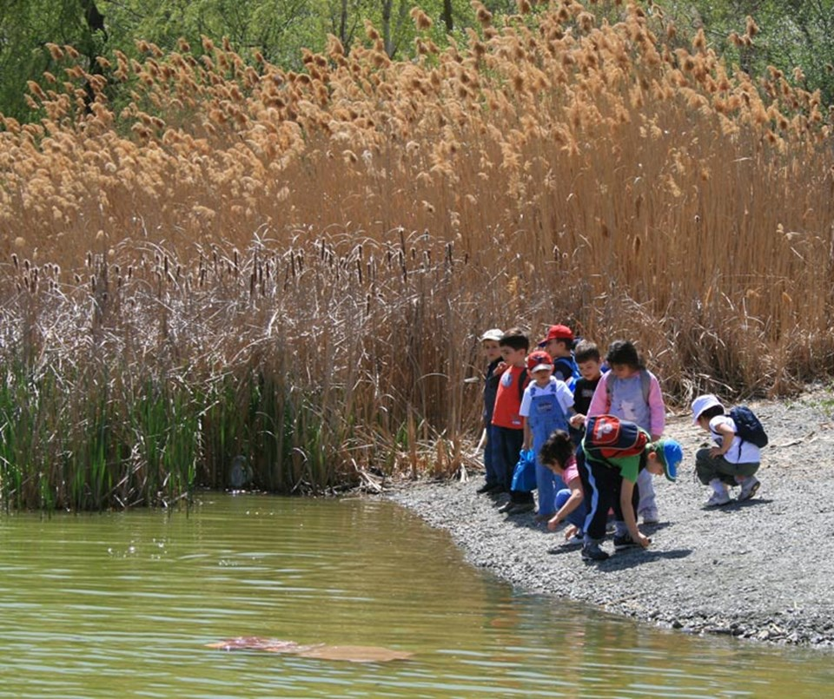
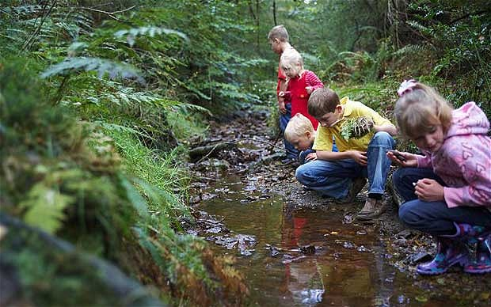
Sosyal Gelişim
Sosyal açıdan çevresini farklı özelliklerle tanıma, kurallara uyma, paylaşma, işbirliği, sorumluluk alma gibi beceriler öğrenilmektedir.

Slide 12
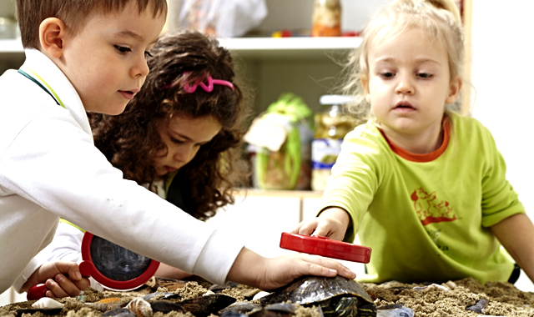
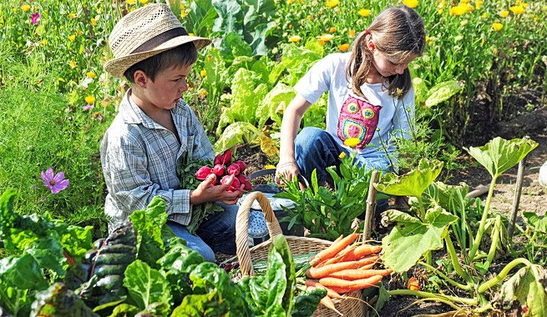
Dil Gelişim
Dil gelişimi açısından da yeni kelimelerin öğrenilmesi, ifade edici dil becerilerinin desteklenmesi sağlanır.

Slide 13
Kaynakça
Atasoy, E. (2006). Çevre için eğitim: Çocuk doğa etkileşimi. Bursa: Ezgi Kitabevi.
Büyüktaşkapu, S., Öztürk Samur, A., Koçyiğit, S., ve Özenoğlu Kiremit, H. (2013). Çocuk ve çevre. Ankara: Vize Yayıncılık.
Kansu, N. (2012). Çocuğumla doğadayız. Ankara: Elma Yayınevi.
Louv, R. (2010). Doğadaki son çocuk. (Çev. C. Temürcü). Ankara: Tübitak Yayınları.
Önder, A. ve Özkan, B. (2013). Sürdürülebilir çocuk gelişimi: Okul öncesinde etkinliklerle çevre eğitimi. Ankara: Anı Yayıncılık.

